Slide 1


Slide 2
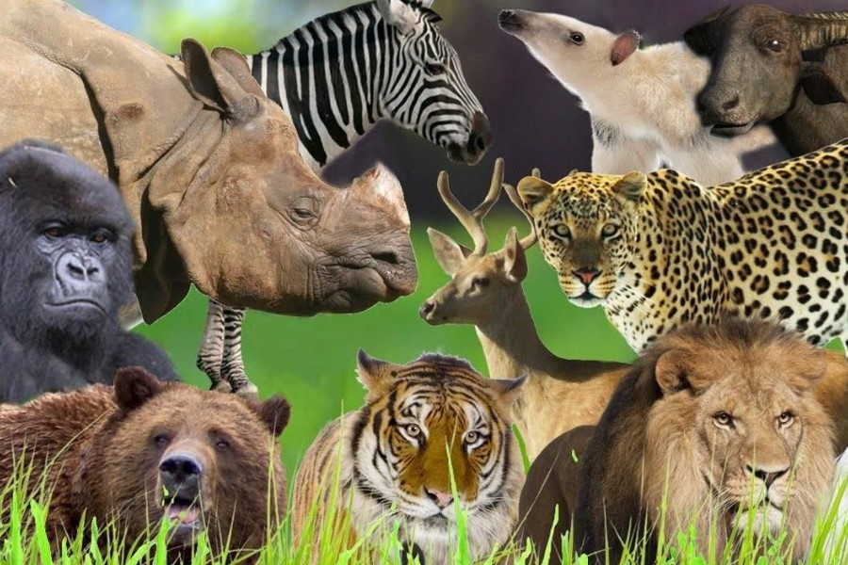
Ссавці
Ссавці — це клас хребетних тварин.
Вони вигодовують дитинчат молоком.
Мають волосяний покрив.

Slide 3
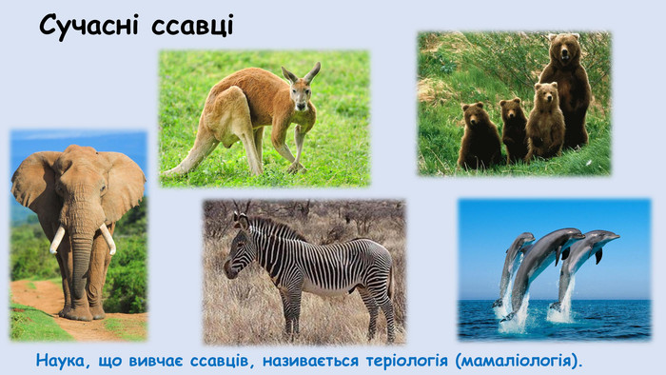
Основні ознаки ссавців
- Теплокровні
- Дихають легенями
- Народжують живих дитинчат (переважно)
- Розвинена нервова система

Slide 4
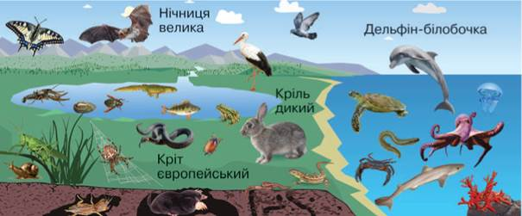
Середовище існування
Ссавці живуть:
- На суші
- У воді
- У повітрі (кажани)

Slide 5
Різноманітність ссавців
Існує понад 5 000 видів.
Приклади:
- Слон
- Кит
- Лев
- Людина

Slide 6
Живлення
Ссавці можуть бути:
- Травоїдні
- Хижі
- Всеїдні

Slide 7
Розмноження
Більшість ссавців народжують живих дитинчат.
Деякі відкладають яйця (качкодзьоб).

Slide 8
Значення для людини
- Джерело їжі
- Сировина (вовна, шкіра)
- Домашні улюбленці

Slide 9

Цікаві факти
Найбільший — синій кит.
Найменший — кажан-крихітка.
Дельфіни дуже розумні.

Slide 10


